Slide 1
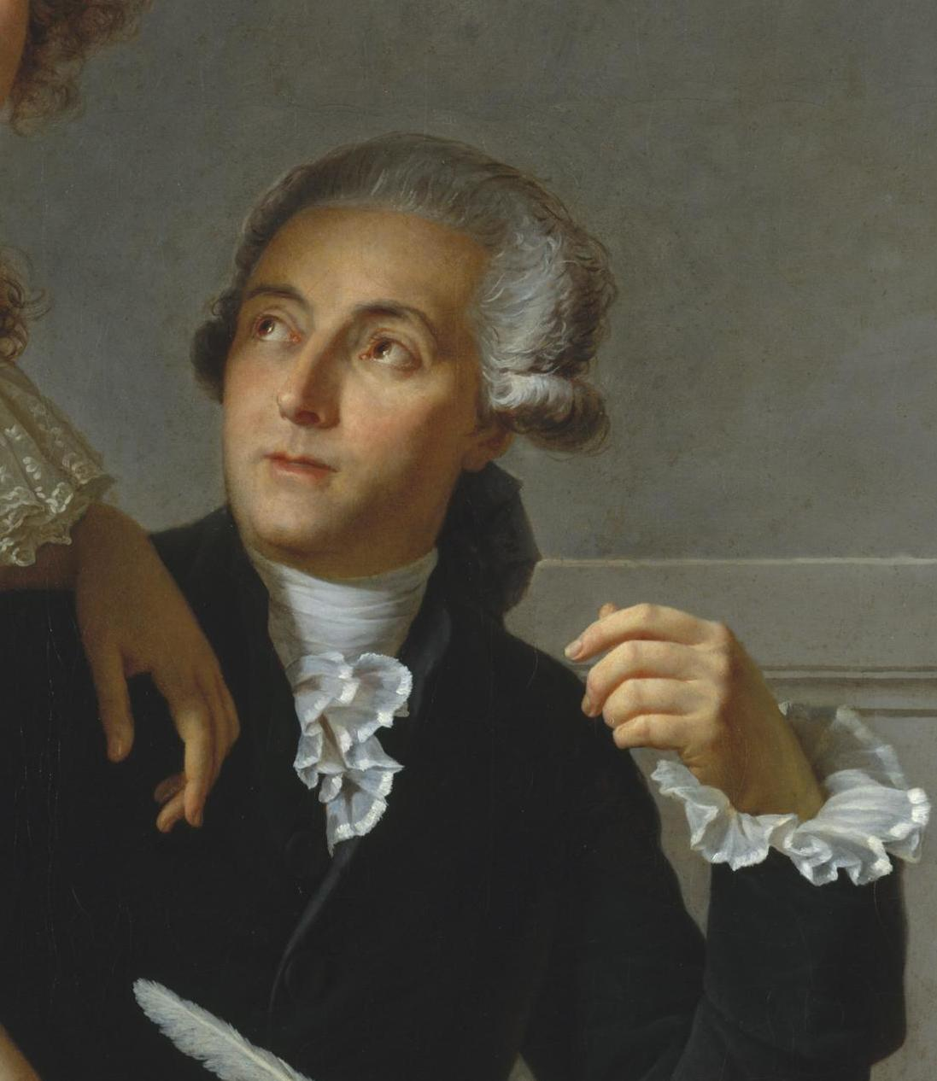
Lavoisier
Fait par dominique roy

Slide 2
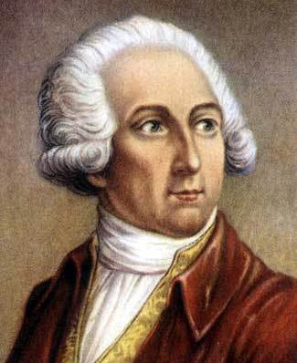
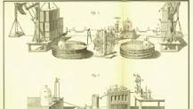
Nom: Antoine Lavoisier
Image:
Nationalité: Français
Drapeau:
Période de temps: 1743, 1794
Découverte, oeuvre:

